Slide 1
Discussione n.1 sulle Licenze del Software
Stefano Bianco, Eleonora Bovo

Slide 2
Il gruppo di lavoro Open Science («GLOS»)
S. Bianco, T. Boccali, M. Bruno, M. Maggi, D.Menasce, M. Pallavicini (e.o.), L. Patrizii
I.Piergentili, L. Sabatini , S.Dal Pra, L. Dell’Agnello,
F.Marchegiani, A.Paoletti, R.Rotondo (esperti)
N.Pastrone GLV
C.Bozzi, L.Gaido GLC3SN
Il comitato ex art. 8 disciplinare («Comitato»)
S.Bianco, M.Maggi, M.Pallavicini (presid.), L.Patrizii
L.Dell’Agnello (esperto)
openscience@lists.infn.it
2024.02.12 S.Bianco et al., Disciplinare Accesso ai Prodotti della Ricerca

Slide 3
Novembre 2021
Raccomandazione UNESCO sulla Scienza Aperta
Adottata da 193 Paesi
Accesso aperto e immediato alla conoscenza “As open as possible as closed as necessary”
Condividere infrastrutture di ricerca
Promuovere collaborazione fra scienziati e attori sociali
Giugno 2022
Piano Nazionale della Scienza Aperta 2021-2027
Obiettivo
Assi di Intervento
Favorire la transizione verso un sistema aperto, trasparente, equo, inclusivo, in cui la comunità scientifica si riappropri della comunicazione dei risultati della ricerca, con benefici per l’intera società
Pubblicazioni scientifiche
Dati della ricerca
Valutazione della ricerca
Coordinamento a livello europeo
Apertura dati ricerca su emergenze sanitarie
2024.02.12 S.Bianco et al., Disciplinare Accesso ai Prodotti della Ricerca

Slide 4
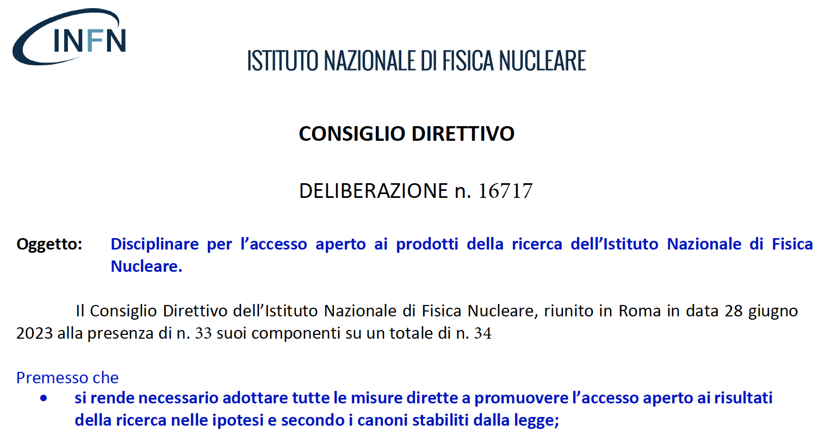
DOI: https://doi.org/10.15161/oar.it/143269
testi estratti da Delibera 16717. Enfasi colore aggiunta
2024.02.12 S.Bianco et al., Disciplinare Accesso ai Prodotti della Ricerca
2024.02.12 S.Bianco et al., Disciplinare Accesso ai Prodotti della Ricerca

Slide 5
Hanno contribuito alla preparazione del Disciplinare
Il Gruppo di Lavoro Open Science
Pasquale Lubrano - Gruppo di Lavoro Valutazione (2015-2022)
Eleonora Bovo - Servizio Professionale Legale e Contenzioso
Ilaria Giammarioli -Servizio Trasferimento Tecnologico
Attilio Sequi - Direzione Servizi alla ricerca
Simona Fiori – Direzione Gestione e Finanza
openscience@lists.infn.it
2024.02.12 S.Bianco et al., Disciplinare Accesso ai Prodotti della Ricerca

Slide 6
Disciplinare /1
Art.3 Definizioni
Prodotto della ricerca o Prodotto: espressione del lavoro intellettuale destinata al dibattito scientifico e ad applicazioni tecnologiche, comprensiva di elementi quali documenti, immagini, video, tabelle, disegni, formule, software, dati.
Art.5 Obbligo di deposito di ogni prodotto
Deposito singolo, non serve duplicare se già depositato su arXiv oppure InspireHEP (CERN)
5.1 Gli Autori depositano i propri Prodotti nell’Archivio istituzionale dell’INFN. Il deposito non è richiesto laddove il Prodotto sia già stato depositato su arXiv oppure su InspireHEP. Il Prodotto che costituisca espressione dell’attività intellettuale di più Autori costituisce oggetto di un unico deposito.
Rilascio di Digital Object Identifier per ogni prodotto
Implementa obbligo di utilizzo dell’ORCID e di Registry of Research organisations (ROR)
Flusso di approvazione : Coordinatore (o Direttore)- Segnalazione al Comitato dei Prodotti non congrui con i principi e le finalità dell’Ente. – Curatela per conformità dei metadata.
Licenze di accesso al prodotto (CC-BY default, chiuso, embargo, altro su richiesta motivate).
Esclusione obbligo per i prodotti suscettibili di brevettazione
2024.02.12 S.Bianco et al., Disciplinare Accesso ai Prodotti della Ricerca

Slide 7
Disciplinare / 2
Art.6 Definisce e protegge il Prodotto “Dati della ricerca”
Obbligatorietà del Data Management Plan
Gruppo di lavoro ad hoc inter-laboratorio e inter-CSN (R. Nania, E.Fioretto et al.)
Art.7 Non cessione dei diritti sulla Author’s Accepted Manuscript (AAM)
Art.8 Comitato per l’accesso ai prodotti della ricerca
Art.9 Linee guida pagamento costi di pubblicazione (APC)
Rimane lo status quo (CSN) con la consulenza del Comitato ex art.8
Art.10 Deroghe
Art.11 Istituisce le Edizioni INFN
Gettare le basi per il Diamond OA
Art.12 Revisioni biennali
2024.02.12 S.Bianco et al., Disciplinare Accesso ai Prodotti della Ricerca

Slide 8
ART.7. GESTIONE DEI DIRITTI DI AUTORE
7.1 Ai sensi della legislazione italiana sul diritto d’autore, fermo restando il diritto morale d’autore riconosciuto a colui che abbia generato il Prodotto della ricerca, spetta all’INFN il diritto di utilizzazione del Prodotto creato e pubblicato per conto e a spese dell’INFN.
7.2 Poiché la legislazione italiana sul diritto d’autore dispone che l’Autore di articoli su rivista o di contributi singoli a pubblicazione miscellanea torni libero di disporre del proprio Prodotto subito dopo la sua pubblicazione, salvo patto contrario risultante per iscritto, l’INFN raccomanda agli Autori di non sottoscrivere accordi che prevedano la concessione di diritti esclusivi diversi ed ulteriori rispetto a quello di prima pubblicazione e distribuzione commerciale o che impediscano di riutilizzare il Prodotto medesimo.
2024.02.12 S.Bianco et al., Disciplinare Accesso ai Prodotti della Ricerca

Slide 9
Art. 12 Revisione biennale (giugno 2025)
Licenze del software ?

Slide 10
Discussione

